Slide 1
Похідна
Фізичний зміст похідної

Slide 2

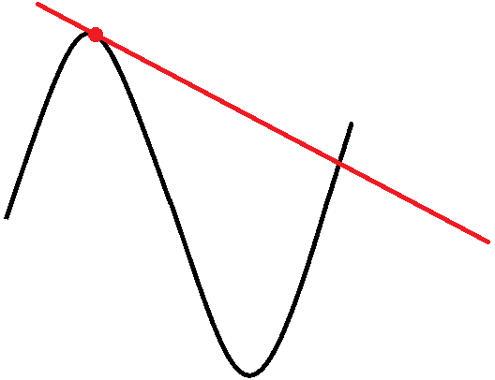
Похідна
Похідна – основне поняття диференційного числення, що характеризує швидкість зміни функції. Функцію, що має скінченну похідну, називають диференційовною.
Графік функції, що позначено чорним кольором, та дотична до нього(червоний). Значення тангенсу кута нахилу дотичної є значенням похідної у вказаній точці.

Slide 3
Фізичний зміст похідної
Похідна від шляху за часом дорівнює миттєвій швидкості руху матеріальної точки.
Зокрема, похідна за часом є мірою швидкості зміни відповідної функції, яку можна застосувати до найрізноманітніших фізичних величин.
у
у = f(x)
а
0
х
х0

Slide 4
Похідна характеризує швидкість зміни функції при зміні аргументу:
Фізичний зміст похідної
s = s(t) – залежність пройденого шляху від часу;
v = s’(t) – швидкість прямолінійного руху;
a = v’(t) – прискорення прямолінійного руху

Slide 5
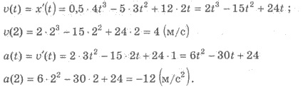
Приклад:
Задано закон прямолінійного руху:
(х - вимірюється у метрах, t - у секундах). Знайдіть швидкість і прискорення в момент часу t = 2с.
Розв’язання.

